Slide 1
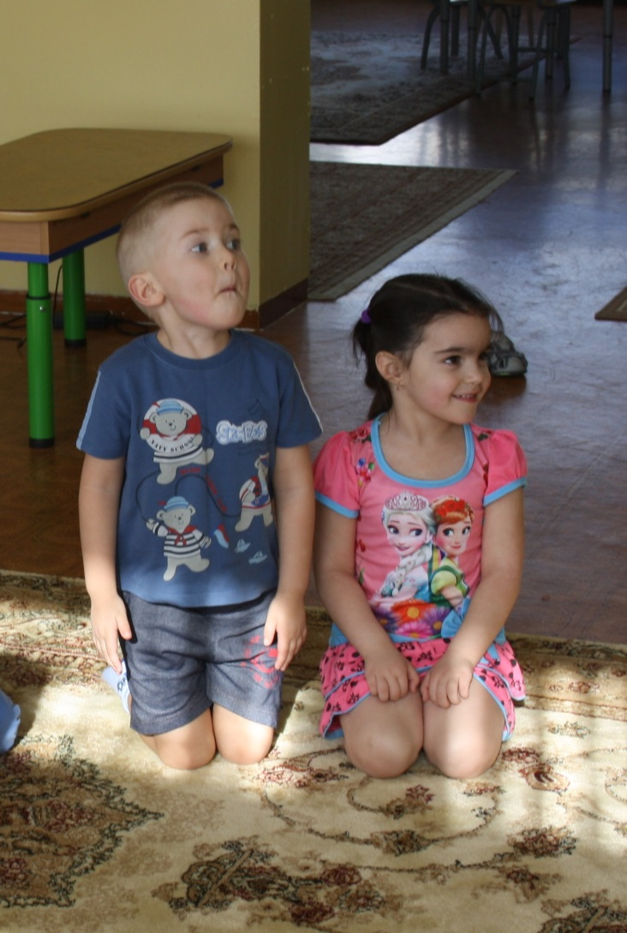
инструктор по ФК Павлова Л.А.
Муниципальное бюджетное дошкольное образовательное учреждение
«Детский сад №7 общеразвивающего вида»
«Влияние физкультурно-оздоровительной работы на психоэмоциональное состояние воспитанников»

Slide 2
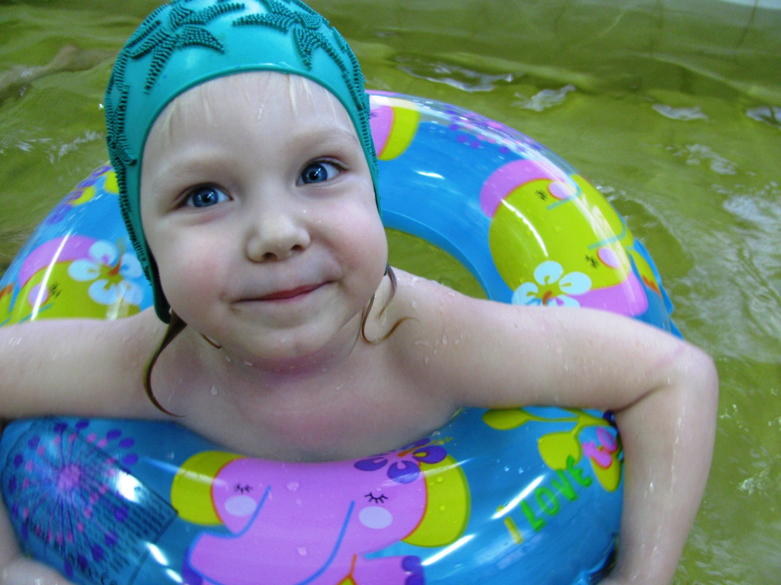
Эмоциональная устойчивость ребёнка дошкольного возраста
Эмоциональная устойчивость ребёнка дошкольного возраста может быть рассмотрена как один из базовых компонентов психического здоровья.
Эмоции являются неотъемлемой частью нашей жизни. Замечено, что эмоции - это некий индикатор состояния ребенка, они влияют на его поведение, жизнедеятельность организма. Преобладание у ребенка положительных эмоций свидетельствует о том, что он пребывает в комфортных для него условиях и растет в любви и понимании. А это, в свою очередь, благотворно влияет не только на психическое здоровье, но и на физиологические процессы в организме ребенка.

Slide 3
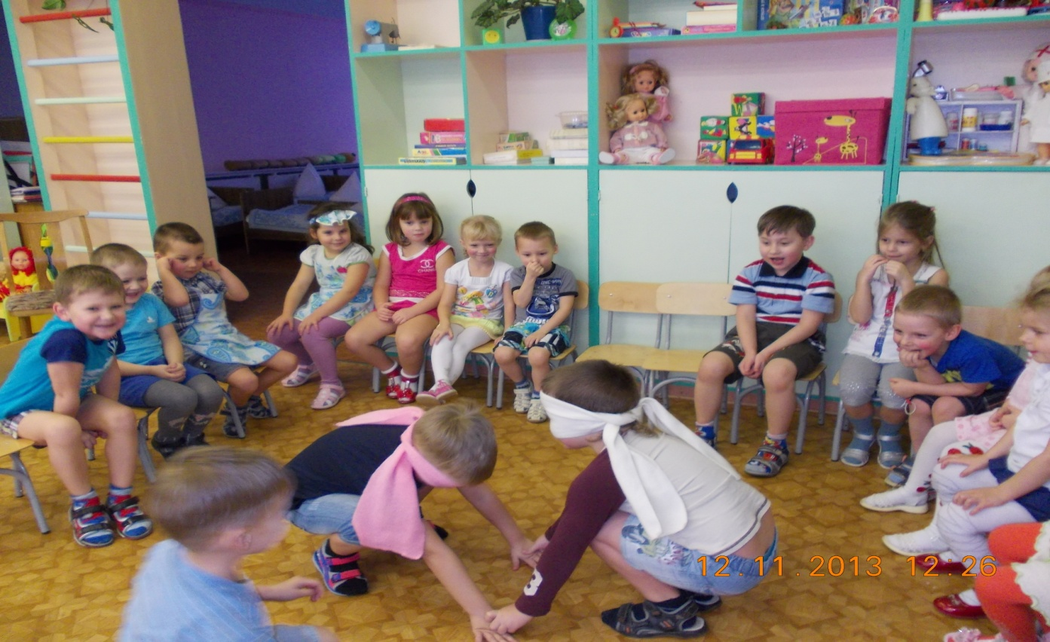
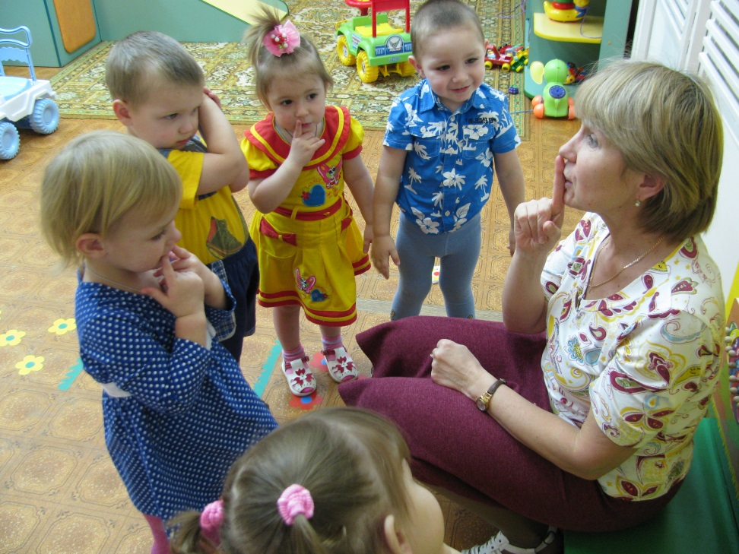
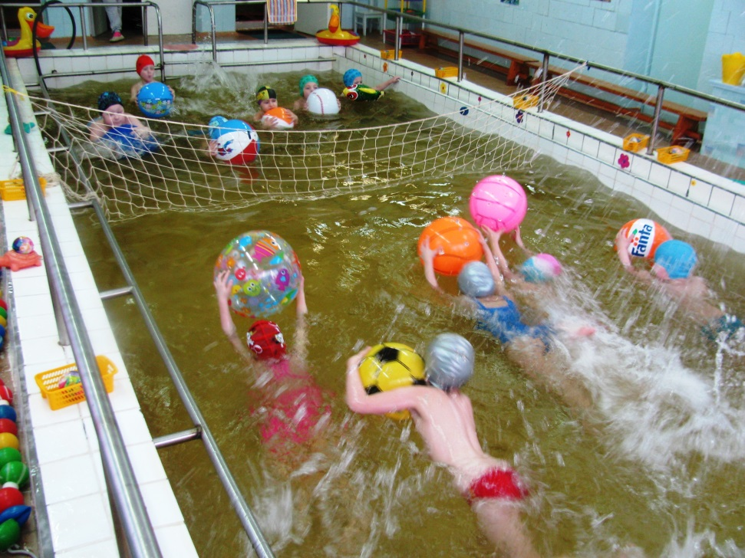
При взаимодействии с воспитанниками с целью сохранности физического и психологического здоровья:
1. Принимаем его таким, какой он есть
2. Формируем у ребенка положительное отношение к себе и другим в обществе
3. Предоставляем ребенку разумную свободу
4. Помогаем ребенку осваивать разные способы взаимодействия с детьми
5. Обогащаем впечатления, развиваем интерес утренним зарядкам, играм, занятиям

Slide 4
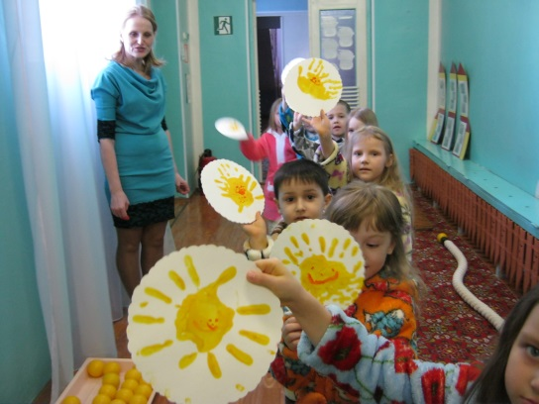
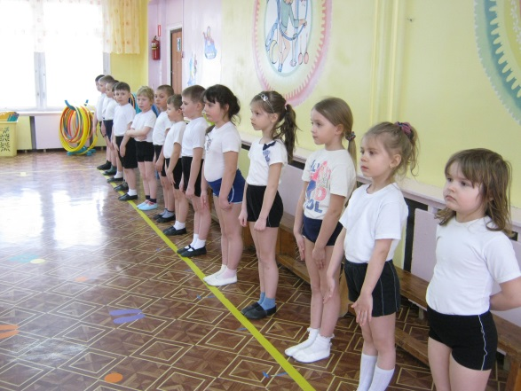
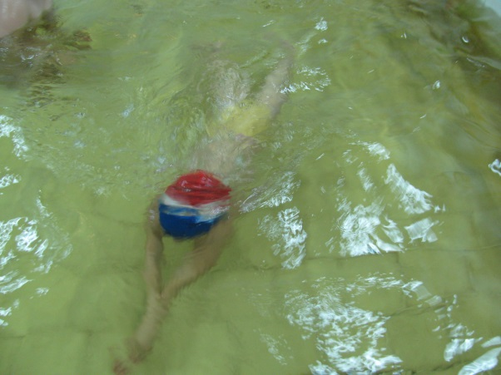
В своей работе мы используем различные формы проведения НОД виды занятий, среди которых преобладают
1.Сюжетно-игровые занятия, состоящие из подвижных игр разной степени интенсивности
2. интегрированные занятия
3. занятия по традиционной схеме
4.занятия-соревнования
5. в бассейне занятия-зачеты

Slide 5
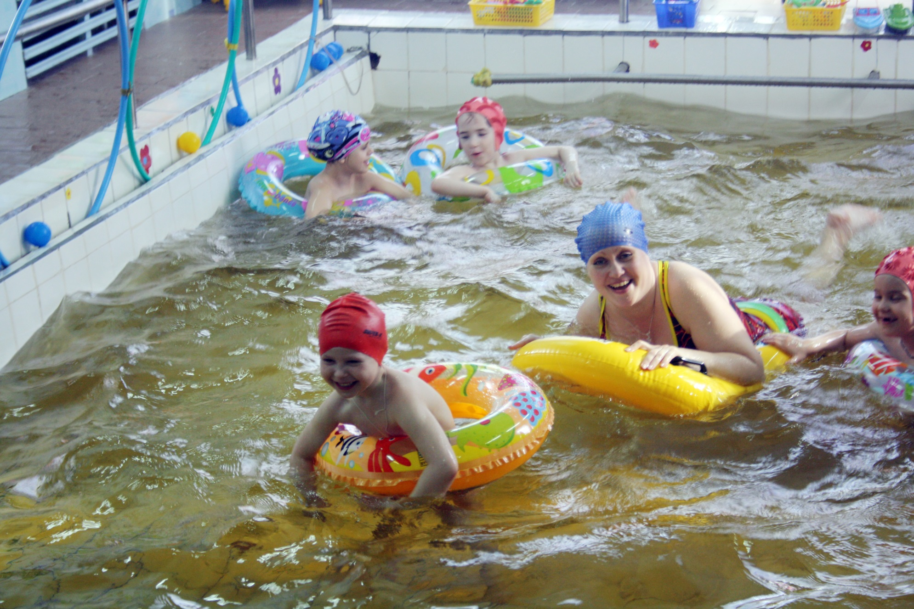
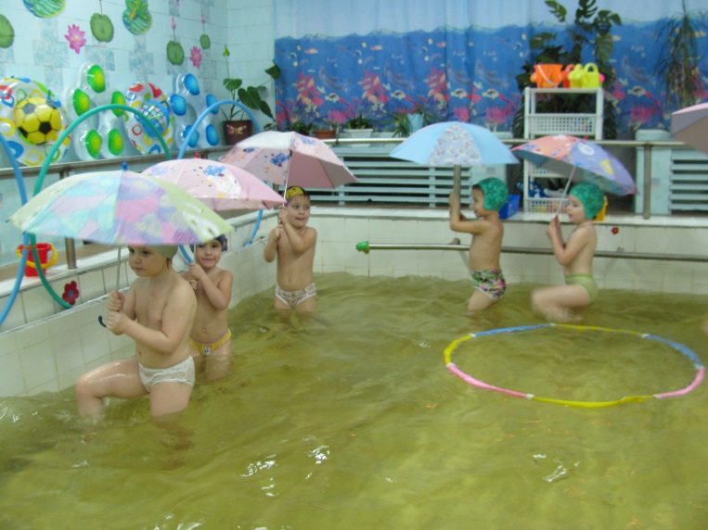
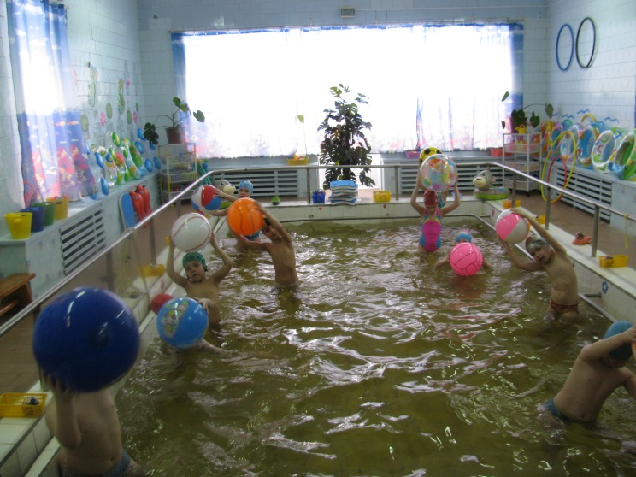
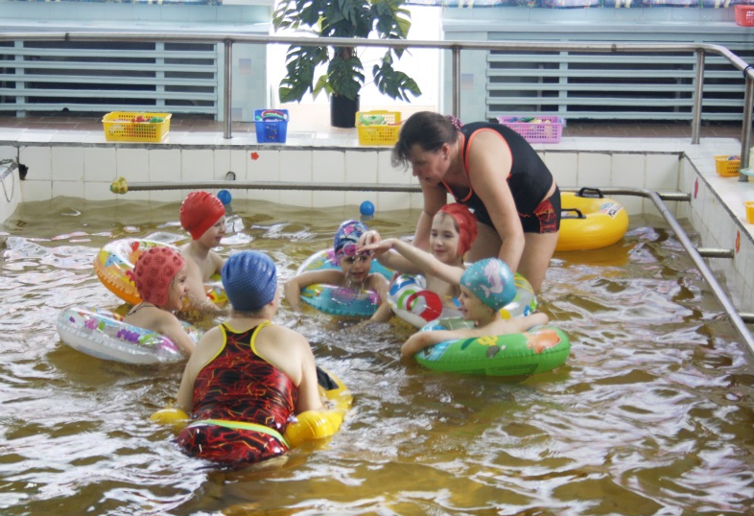
Аквагимнастика

Slide 6
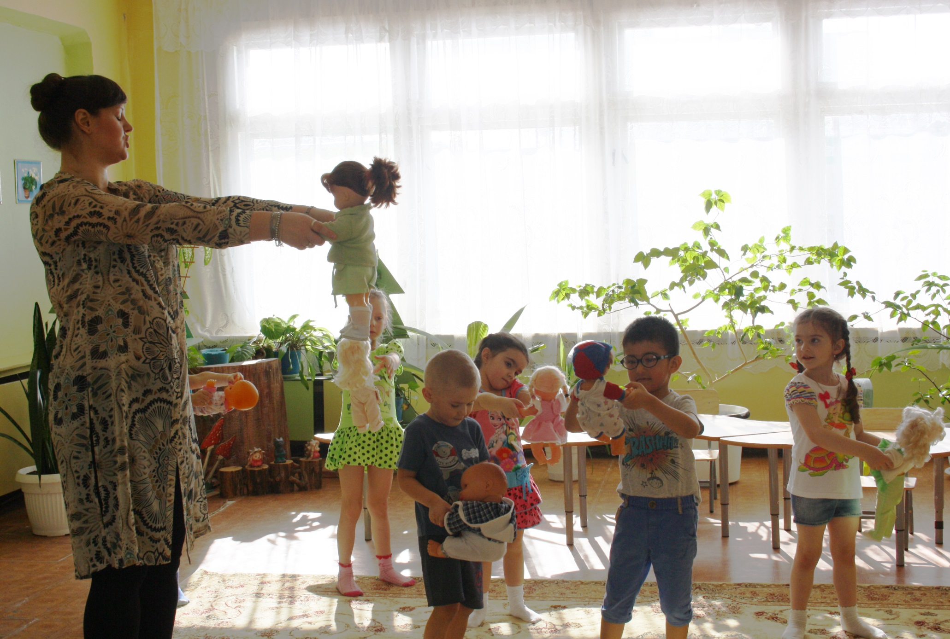
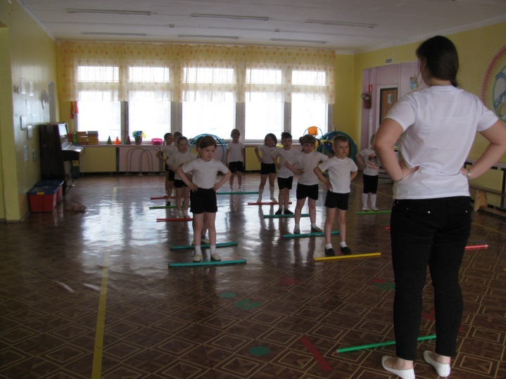
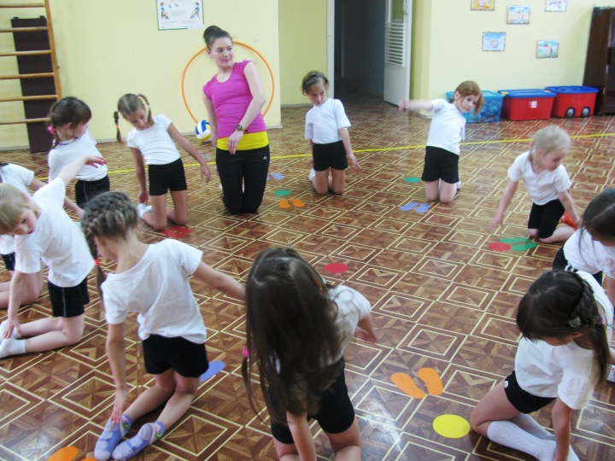
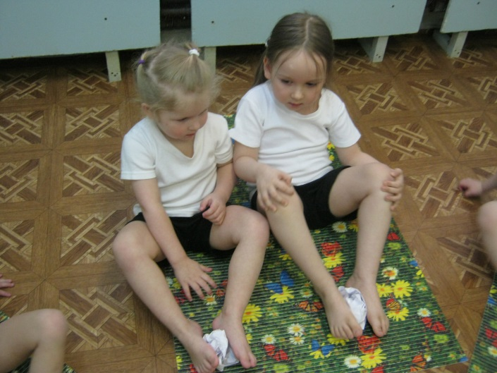
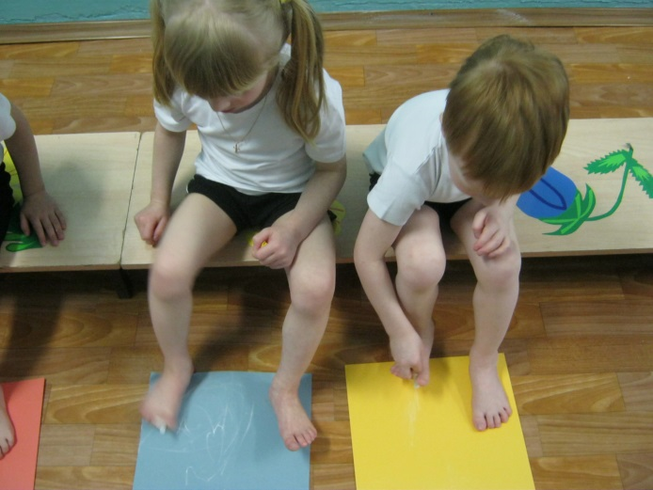
Экспериментальные формы НОД
1. С участием педагога-психолога
2.Тренера СДЮШОР
3.Нетрадиционная гимнастика для стоп

Slide 7
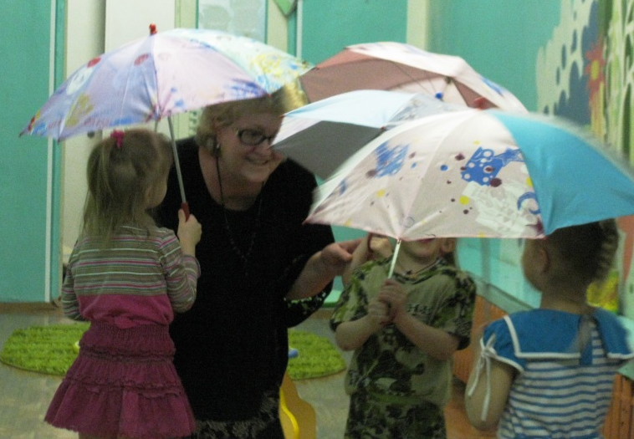
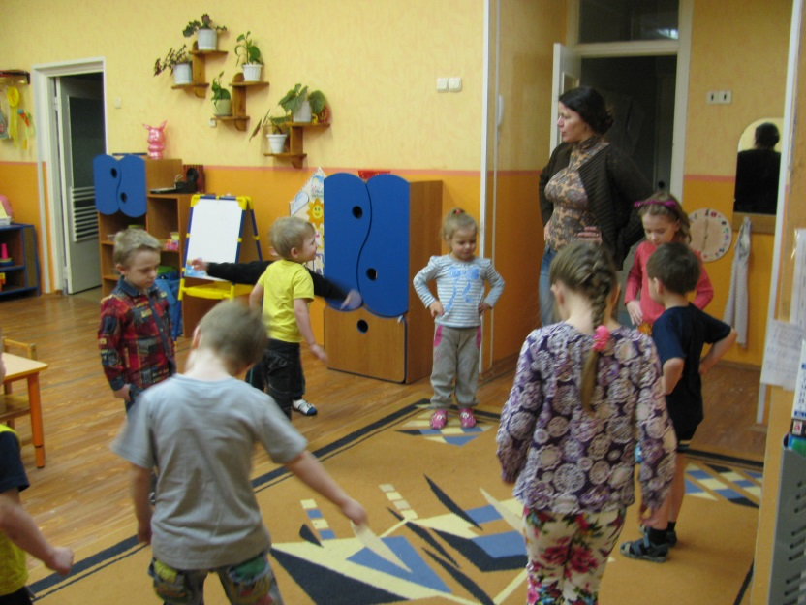
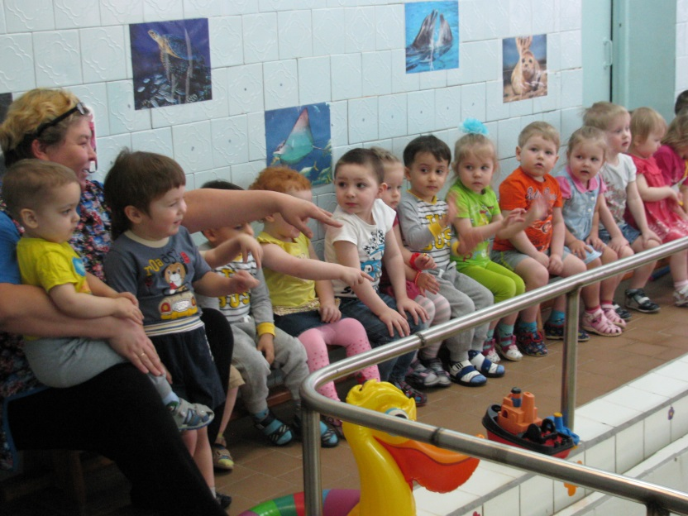
Взаимодействие с воспитателями

Slide 8
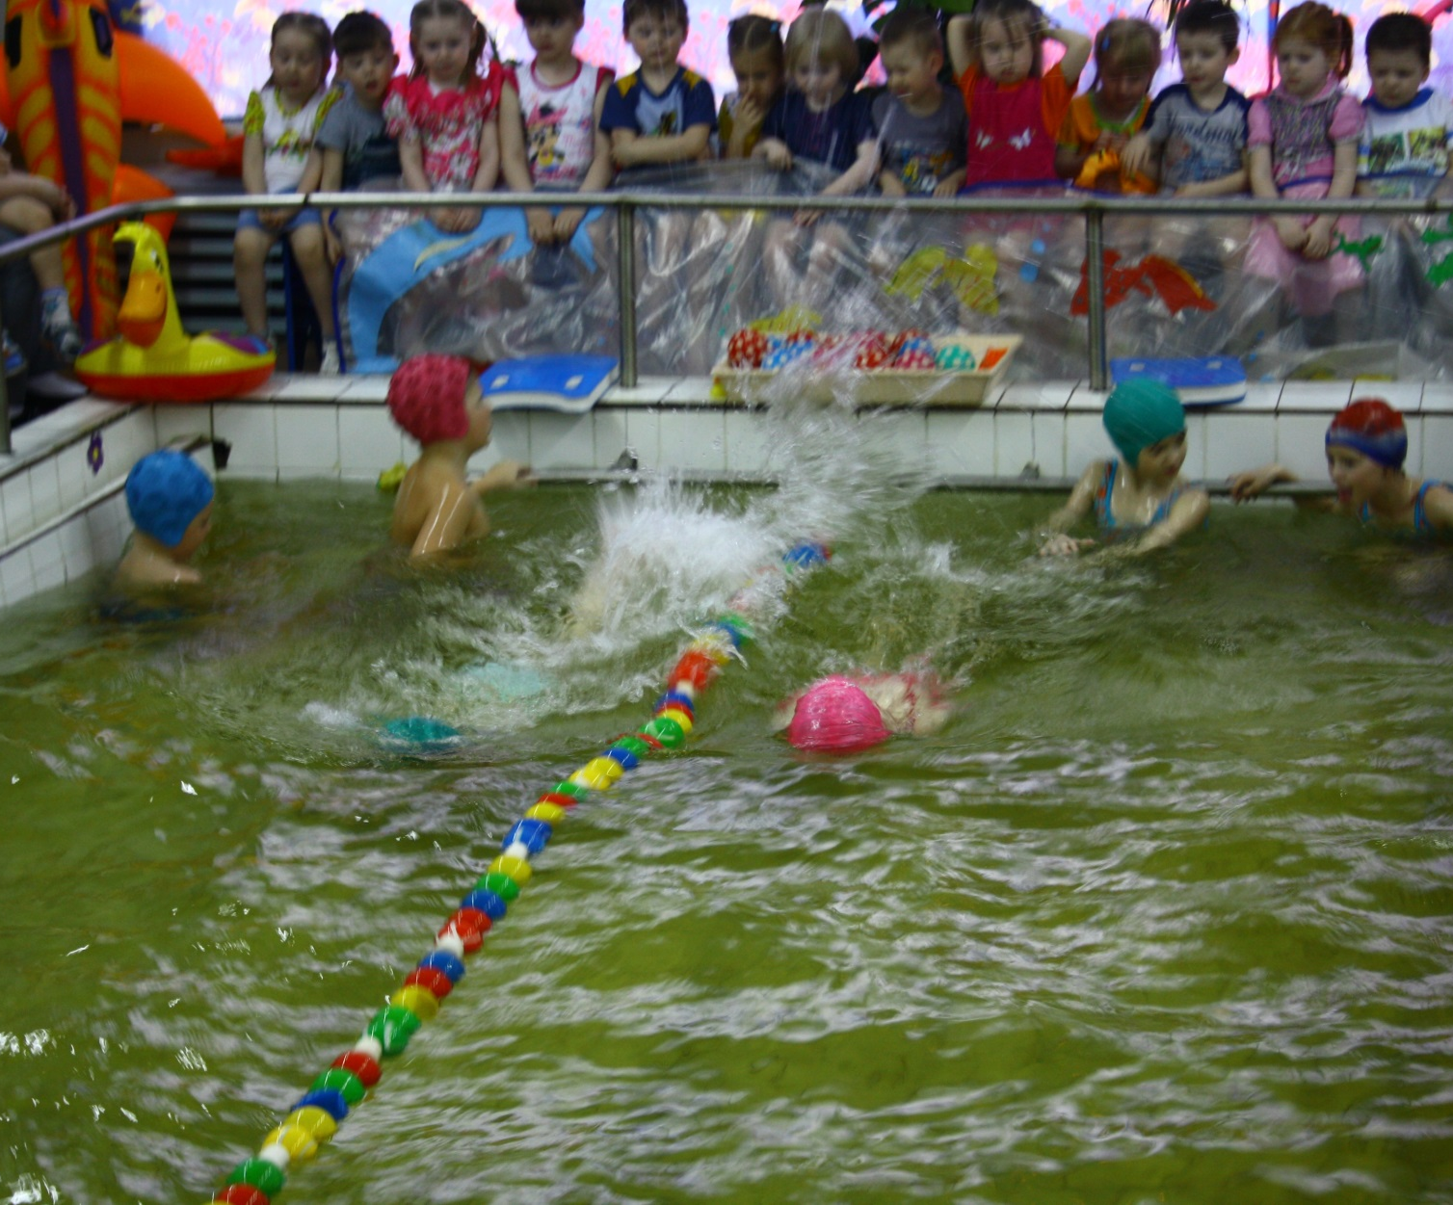
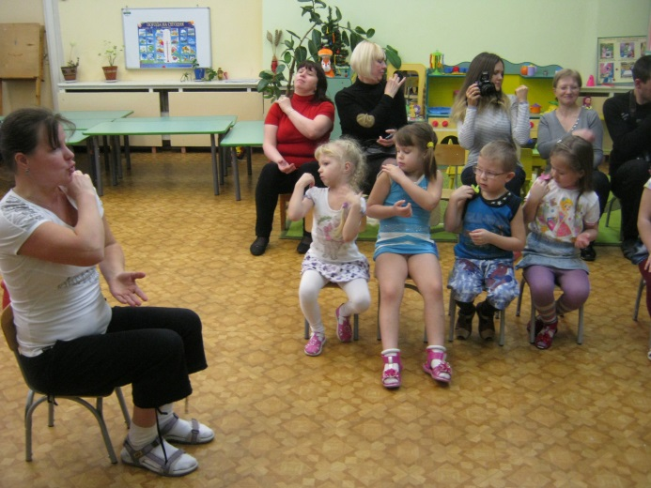
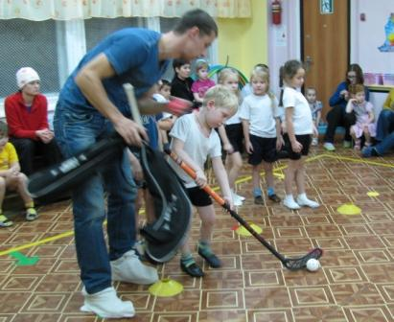
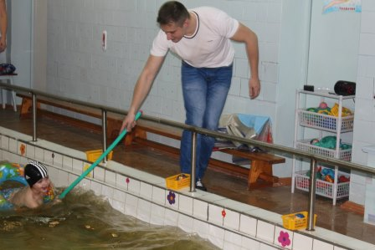
Взаимодействие с родителями
1.Мастер-классы от инструктора
2.«Мастер-класс от тренера»
3. «Дни выходного дня»
4. Эстафеты по плаванию «Веселые эстафеты»
5. Соревнования по плаванию

Slide 9
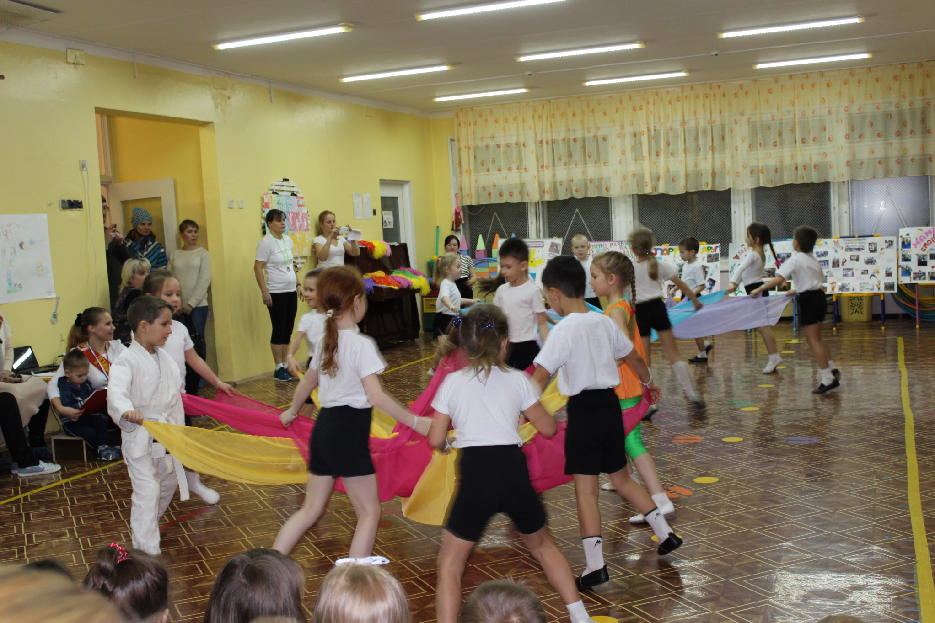
Вывод
Правильно организованная физкультурно-оздоровительная работа в ДОУ совместно с педагогическим коллективом и родителями помогает решать задачу в регулировании психоэмоционального состояния дошкольников, снижает психоэмоциональное напряжение, создаётся благоприятная предпосылка к сохранению и укреплению физического и психического здоровья, что является одной из приоритетных задач Дошкольной образовательной организации.

Slide 10
Спасибо за внимание!

